Slide 1
C# -Cahpter11-
Soul Seek

Slide 2
목차
WinForm

Slide 3
winform

Slide 4
1. winform
WinForm
폼 디자이너 툴을 제공해서 프로그래머가 그림 그리듯 UI를 만들 수 있게 제공 한 것.
What You See Is What You Get(WYSIWYG)방식의 개발 방법.
반응할 수 있는 컨트롤러 들을 배치해서 이벤트를 체크하고 UI에 특정 동작에 대한 이벤트 함수를 연결해두면 스스로 해당함수를 호출해서 내부 코드를 실행하는 방법
이런 방식이 익숙해지면 차후에 Unity에서 함수를 GameObject에 연결해서 사용하는 것에 대한 이해에 도움이 많이 된다.
이런 GUI를 편성하고 도움을 주는 툴들은 항상 내부 네임스페이스나 클래스 API의 도움을 받고 있기 때문에 콘솔 환경에서도 바로 제작이 가능하다.
Win32 API로 윈도우를 만드는 절차 vs WinForm으로 윈도우를 만드는 절차
콘솔프로그램에서 직접 호출해서 사용하는 방법, UI를 배치해서 코드를 연결하는 방법, 앞서 배운 비동기를 이용한 실습 순서의 학습으로 진행할 것이다.
Win32 API 절차
윈도우 클래스(OOP의 클래스와는 다르다.)를 정의한다.
정의된 윈도우 클래스를 등록한다.
윈도우를 생성한다.
생성한 윈도우를 사용자에게 보여준다.
메시지 루프를 돌면서 프로그램을 시작한다.
WinForm 절차
System.Windows.Forms.Form 클래스에서 파생된 윈도우 폼 클래스를 선언한다. → 상속.
1번에서 만든 클래스의 인스턴스를 System. Windows.Forms.Application.Run() 메소드에 매개 변수로 넘겨 호출한다.

Slide 5
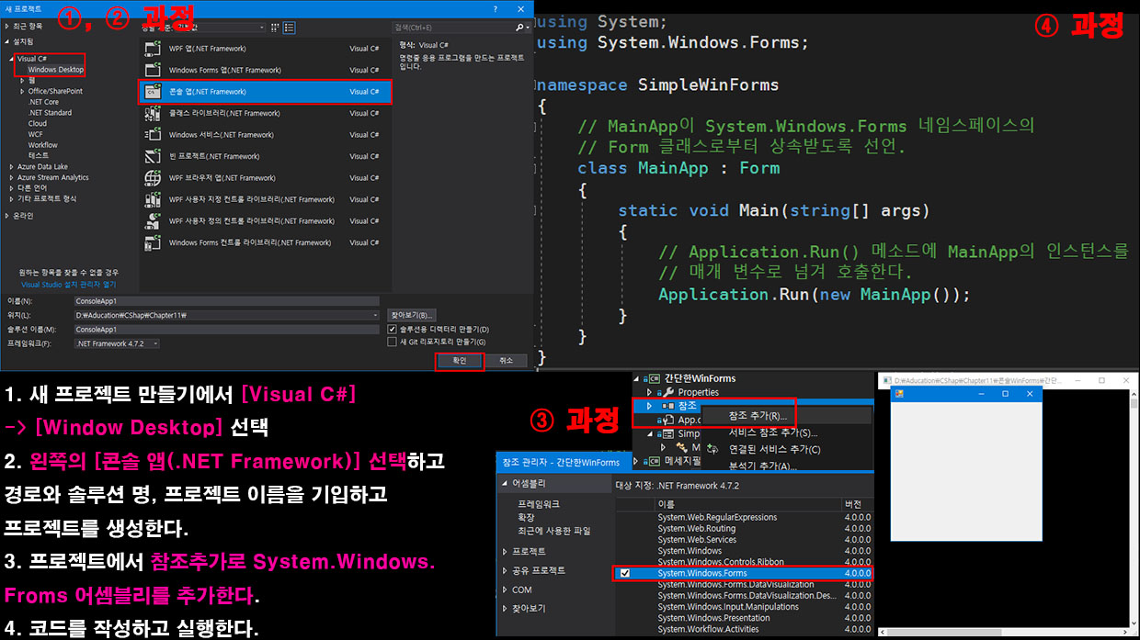
1. winform
기본 Window

Slide 6
1. winform
Application 클래스 – project Application클래스 참조!
윈도우 응용 프로그램을 시작하고 종료 시키는 메소드를 제공한다.
윈도우 메시지를 받아서 처리한다.
Application.Run()으로 Form으로 정의한 Window를 실행한다.
Application.Exit()으로 종료 처리를 한다.
➔Exit() 메소드는 호출되는 즉시 종료하는 것이 아니라 모든 윈도우를 닫은 뒤 Run() 메소드가 반환할 수 있도록 해주기 때문에 Run()메소드 다음열로 코드 진행이 되므로 Run()이후에 자원에 대한 해제 코드가 들어가면 종료하면서 메모리 자원을 사용하는 것을 반환 할 수 있게 된다.
class MainApp
{
static void Main(string[] args)
{
MyForm form = new MyForm();
// Form 클래스는 여러 가지 이벤트를 정의하고 있는데, 그 중 Click 이벤트는
// 윈도우를 클릭했을 때 발생하는 이벤트이다.
// 따라서 이 코드는 윈도우를 클릭하면 Application.Exit()를 호출하도록 한다.
form.Click += new EventHandler((sender, eventArgs) =>
{
Application.Exit();
});
Application.Run(form);
}
}

Slide 7
1. winform
Message Filtering – project 메시지 필터 참고!
윈도우 기반의 응용 프로그램들은 이벤트 기반(Event Driven) 방식으로 만들어 진다.
사용자가 마우스나 키보드 같은 하드웨어를 제어하면 인터럽트가 발생하고, 이 인터럽트를 윈도우 운영체제가 받아들인다 그리고 운영체제는 다시 이 인터럽트를 바탕으로 윈도우 메시지를 만든 뒤 이벤트를 받아야하는 응용 프로그램은 핸들로 구분해서 전달해 준다.
Application.AddMessageFilter() 메소드로 필터링을 한다.
➔ 매개 변수로 IMessageFilter 인터페이스를 구현하는 파생 클래스의 인스턴스를 매개 변수로 받으며, IMessageFilter는 PreFilterMessage() 메소드를 구현 할 것을 요구한다.
public class MessageFilter : IMessageFilter
{
public bool PreFilterMessage(ref Message m)
{
// 마우스 이동부터 마우스의 왼쪽, 오른쪽, 가운데 버튼 동작,
// 마우스 휠 굴림 메시지를 모두 걸러낸다.
if(m.Msg >= 0x200 && m.Msg <= 0x20E)
{
Console.WriteLine(“발생한 메시지: ” + m.Msg);
return true;
}
return false;
}
}

Slide 8
1. winform
Form으로 이벤트 처리하기 – project From이벤트 참조!
Win32 API처럼 우리가 직접적으로 메시지를 알 필요는 없다.
➔Form을 비롯한 WinForm의 윈도우와 컨트롤 클래스들이 윈도우 메시지를 포장하여 이벤트로 구현 해 놓았다.
각 클래스마다 제공하는 이벤트들은 각각 다르기 때문에 사용시 지원 여부를 판별할 필요가 있다.
Form클래스의 MouseDown 이벤트에 등록.
class MyForm : Form
{
// 이벤트 처리기 선언
private void Form_MouseDown(object sender, MouseEventArgs e)
{
MessagBox.Show(“안녕하세요!”);
}
public MyForm()
{
// 이벤트 처리기를 이벤트에 연결
this.MouseDown += new MouseEventHandler(this.Form_MouseDown);
}
}

Slide 9
1. winform
MouseEventHandler델리게이트로 선언되어 있다.
MouseDown은 MouseEventHandler를 이용한 이벤트로 만들어져 있다.
그렇기 때문에 앞의 예제에서 보여지는 MouseDown의 매개변수와 반환형이 어떤 형태가 되어있는지 알 수 있고 반대로 어떤 델리게이트인지 예측도 가능하다.
public event MouseEventHandler MouseDown;
public delegate void MouseEventHandler(object sender, MouseEventArgs e);
MouseEventArgs 형식은 프로퍼티들을 가지고 있다.
프로퍼티 | 설명
Button | 마우스의 어떤 버튼(왼쪽, 오른쪽, 또는 가운데)에서 이벤트가 발생했는지를 나타낸다.
Clicks | 마우스의 버튼을 클릭한 횟수를 나타낸다. 사용자가 더블 클릭했을 때만 어떤 기능을 수행하고 싶다면 이 값이 2일 경우를 확인하면 된다.
Delta | 마우스 휠의 회전 방향과 회전한 거리를 나타낸다.
X | 마우스 이벤트가 발생한 폼 또는 컨트롤상의 x 좌표를 나타낸다.
Y | 마우스 이벤트가 발생한 폼 또는 컨트롤상의 y 좌표를 나타낸다.

Slide 10
1. winform
From Style 설정
From 클래스는 윈도우의 모양을 결정 짖는 크기, 배경색, 전경색, 투명도, 제목, 폰트 등 여러가지 프로퍼티를 갖고 있다.
윈도우 모습을 결정하는 From 프로퍼티
종류 | 프로퍼티 | 설명
크기 | Width | 창의 너비를 나타낸다.
 | Height | 창의 높이를 나타낸다.
색깔 | BackColor | 창의 배경 색깔을 나타낸다.
 | BackgroundImage | 창의 배경 이미지를 나타낸다.
 | Opacity | 창의 투명도를 나타낸다.
스타일 | MaximizeBox | 최대한 버튼을 설치할 것인지 여부를 나타낸다.
 | MinimizeBox | 최소화 버튼을 설치할 것인지 여부를 나타낸다.
 | Text | 창의 제목을 나타낸다.

Slide 11
1. winform
윈도우 크기 조절 – project Form 크기조절 참조!
MainApp form = new MainApp();
Form.Width = 300;
Form.Height = 200;
윈도우 배경설정 변경 – project Form 백그라운드 설정 참조!
System.Drawing 네임스페이스의 Color 형식을 이용해 적용할 수 있다.
Form form = Form();
// Color 구조체에는 Red, Green, Blue등등을 포함한 기본적으로 바로 쓸 수 있는 색상을 미리
// 정의한 것을 사용할 수 있다.
form.BackColor = Color.Red;
// FromArgb() 메소드를 이용한다 첫 번째 매개 변수는 투명도를 나타내는 Alpha, 두 번째는 Red, 세 번째는 Green,
// 네 번째는 Blue 값을 나타내며 각 매개 변수는 0부터 255 사이의 값을 가질 수 있다.
form.BackColor = Color.FromArgb(255, 255, 0, 0); // 불투명한 빨간색
// 윈도우 창의 투명도 조절
Form.Opacity = 0.87;
form.Opacity = 1.00;
// 윈도우 배경 이미지 적용
form.BackgroundImage = Image.FromFile(“파일경로”);

Slide 12
1. winform
윈도우 이름, 최소화 최대화의 아이콘 박스 컨트롤 – project Form스타일 참조!
// 최소화, 최대화 아이콘 활성화, 비활성화
Form form = new Form();
form.MaximizeBox = true;
form.MinimizeBox = false;
// 윈도우 이름 변경
Form form = new Form();
Form.Text = “Form 프로퍼티 테스트”;
Form에 컨트롤 적용하기 – project Form컨트롤러 참조!
Controll?
Window OS가 제공하는 사용자 인터페이스 요소를 말한다.
응용 프로그램을 제어하는데 사용하는 도구라는 의미에서 붙여진 이름이다.
버튼, 텍스트 박스, 콤보 박스 등이 이에 해당한다.
유닉스의 모티브나 자바의 스윙에서는 Widget이라고 부르고 델파이에서는 VCL이라고 부른다.
코드작성 순서
컨트롤의 인스턴스를 생성하고, 컨트롤의 프로퍼티 값을 지정한다.
컨트롤의 이벤트에 이벤트 처리기를 등록하고 Form에 컨트롤을 추가한다.

Slide 13
1. winform
Step1. 컨트롤의 인스턴스 생성
컨트롤은 System.Windows.Forms.Control을 상속한다.
Button button = new Button();
Step2. 컨트롤의 프로퍼티에 값 지정
인스턴스를 만들었으면 각 프로퍼티에 값을 지정해서 컨트롤 모양과 위치를 결정한다.
button.Text = “Click Me!”;
button.Left = 100;
button.Top = 50;
Step3. 컨트롤 이벤트에 이벤트 처리기 등록
button.Click += (object sender, EventArgs e) =>
{
MessageBox.Show( “딸깍!” );
}
Step4. Form에 컨트롤 추가
MainApp form = new MainApp();
Form.Controls.Add(button);

Slide 14
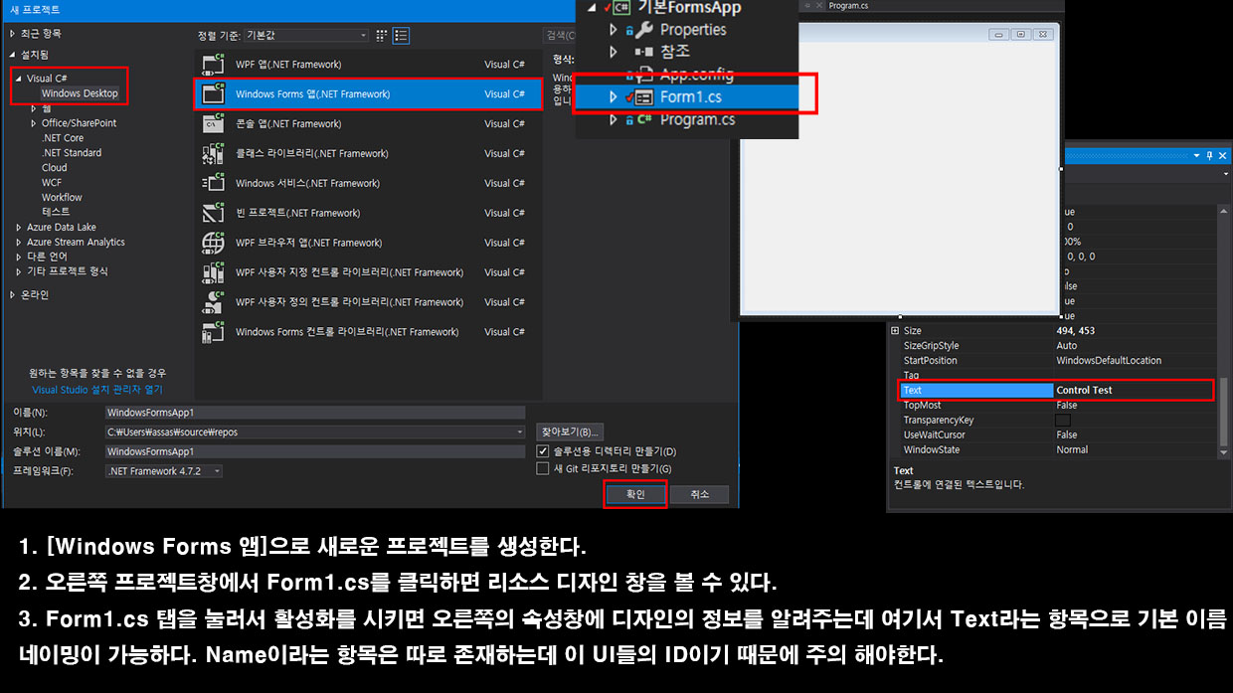
1. winform
WinForm UI구성
UI를 편리하게 구축하기 위해 만들어진 폼 디자이너
VisualStudio IDE이 일부로, 우리가 코드를 통해 컨트롤을 폼 위에 배치하고 프로퍼티를 변경했던 작업을 통해 만든 것보다 품질이 우수한 UI를 제공한다.

Slide 15
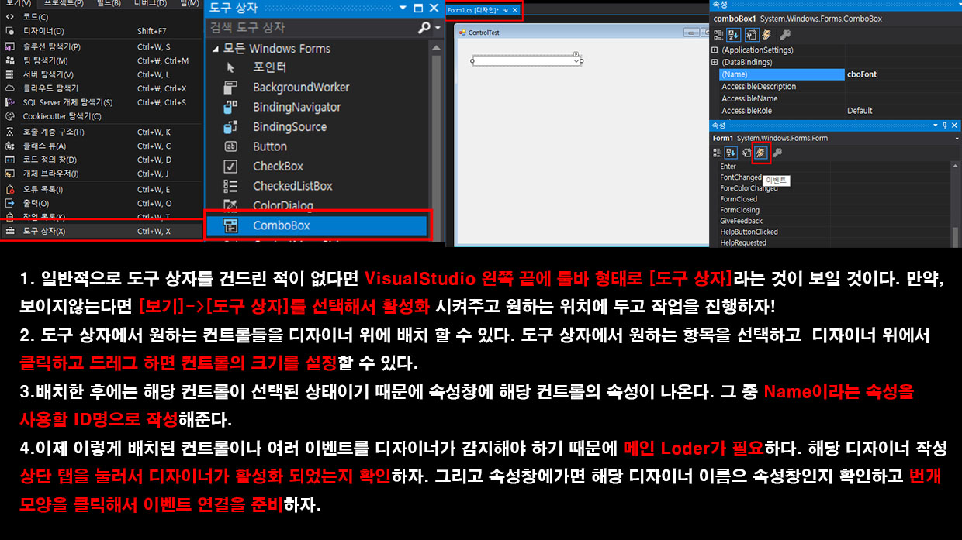
1. winform
컨트롤러 배치 방법과 로더 이벤트 연결 준비

Slide 16
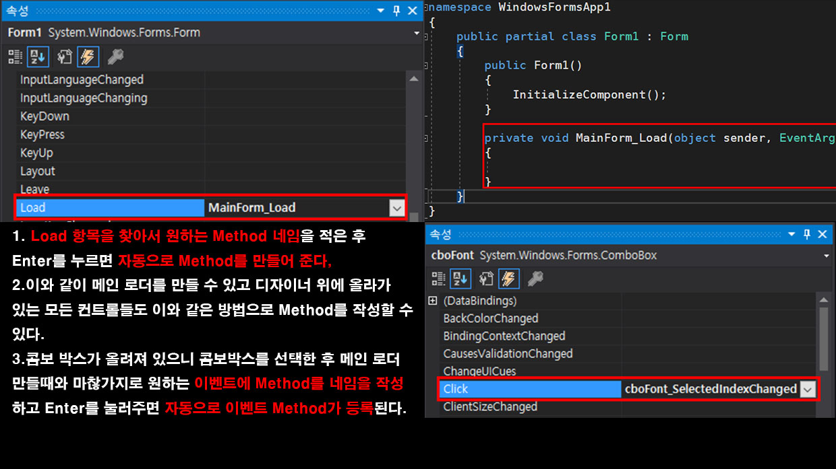
1. winform
메인로더 및 이벤트 Method 생성

Slide 17
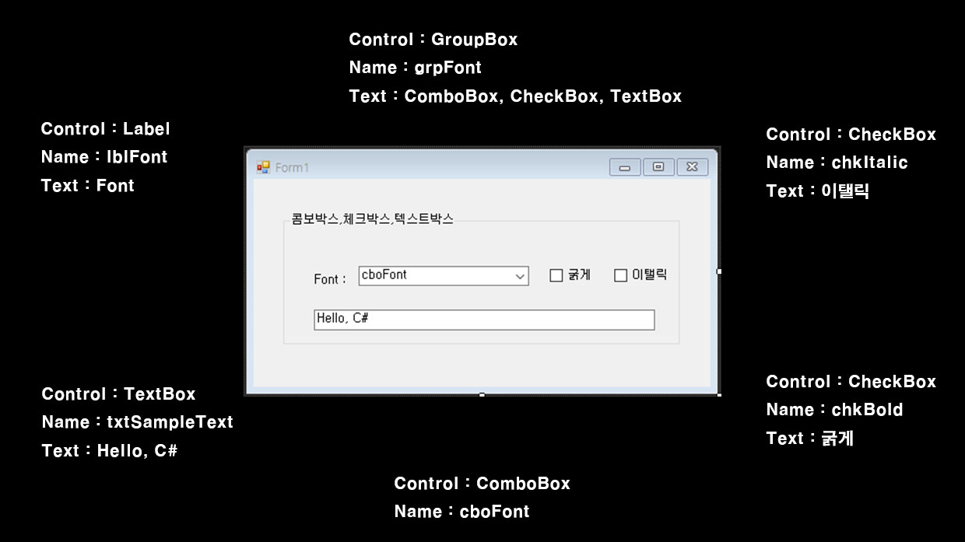
1. winform
GroupBox, Label, ComboBox, CheckBox, TexBox 배치 및 사용

Slide 18
1. winform
Step1. Control의 배치가 끝났다면 MainLoader를 만들어야 하고 만들고 나면 빈 껍데기만 존재하므로 내용을 채워 줘야 한다.
// Load를 MainForm_Load로 적었을 경우에 그 이름 그대로 Method가 작성.
private void MainForm_Load()
{
// System.Drawing 네임스페이스를 사용해야 한다.
FontFamily[] fontFamilies;
// System.Drawing.Text 네임스페이스를 사용해야 한다.
InstalledFontCollection installedFontCollection = new InstalledFontCollection();
// OS에 설치되어 있는 모든 Font정보를 가져 온다.
fontFamilies = installedFontCollection.Families;
foreach (var fontFamily in fontFamilies)
cboFont.Items.Add(fontFamily.Name);
}

Slide 19
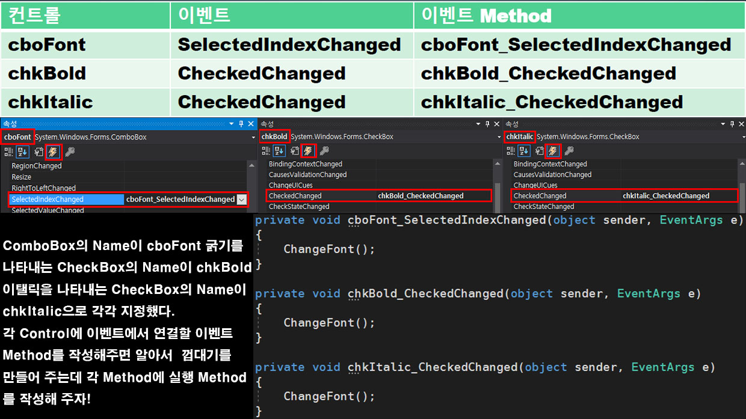
1. winform
Step2. 이제 해당 컨트롤의 각 이벤트 부분과 해당 컨트롤 이벤트 Method를 작성해 보자.

Slide 20
1. winform
Step3. 각 이벤트 Method가 실행할 동작 Method를 작성해 보자.
void ChangeFont()
{
// cboFont에서 선택한 항목이 없으면 메소드 종료
if (cboFont.SelectedIndex < 0)
return;
//FontStyle 객체를 초기화
FontStyle style = FontStyle.Regular;
// "굵게" 체크 박스가 선택되어 있으면 Bold 논리합 수행
if (chkBold.Checked)
style |= FontStyle.Bold;
// "이텔릭" 체크 박스가 선택되어 있으면 Italic 논리합 수행
if (chkItalic.Checked)
style |= FontStyle.Italic;
// txtSampleText의 Font 프로퍼티를 앞에서 만든 style로 수정
txtSampleText.Font = new Font((string)cboFont.SelectedItem, 10, style);
}

Slide 21
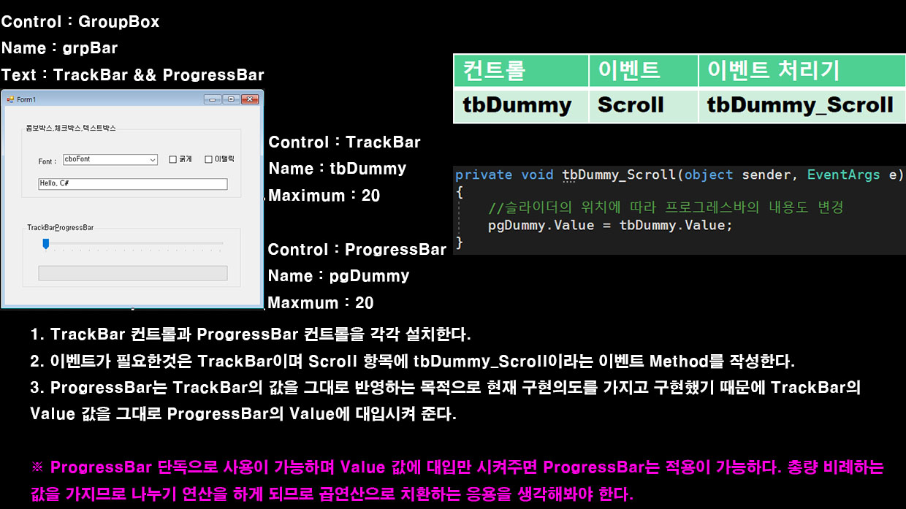
1. winform
TrackBar, ProgressBar 사용하기

Slide 22
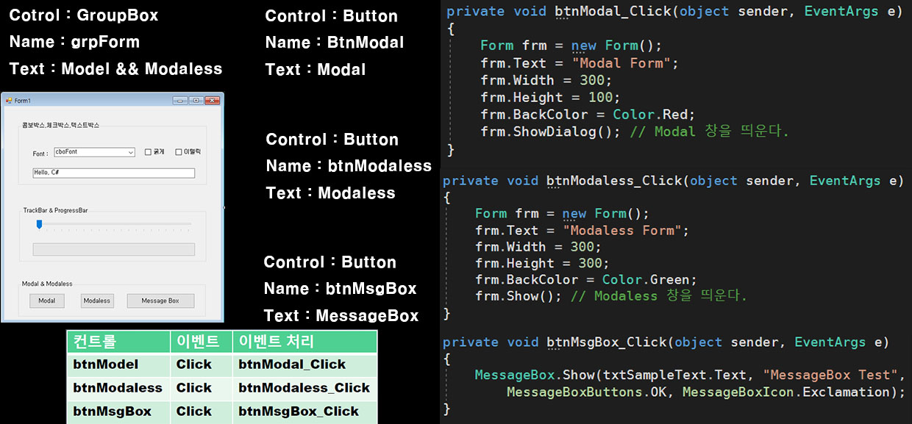
1. winform
Button, Form, Dialog 사용하기
Dialog형태의 Child Window를 보여주는 방법에는 Modal, Modaless 두 가지가 있다.
Modal : 띄우고 나면 창을 닫을 때까지 프로그램의 다른 UI를 절대 사용할 수 없다. 주로 프로그램이 심각한 정보를 표시해야 하거나 사용자로부터 중요한 결정 사항을 입력 받아 다음 단계를 진행해야 할 때 주로 사용한다.
Modaless : 띄우고 난 뒤에도 프로그램의 다른 UI에 사용자가 접근할 수 있다. 웹 브라우저의 파일 다운로드 창 같은 것이 이에 가장 좋은 예이다.

Slide 23
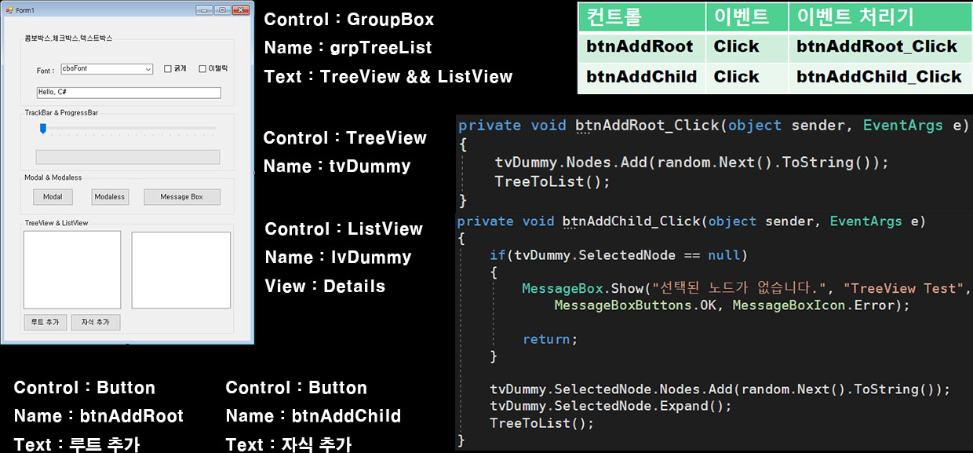
1. winform
TreeView, ListView 사용하기
TreeView와 ListView는 표시할 Data의 상관관계와 Data들이 필요하기 때문에 임의의 Data 생산을 위해 난수를 생성할 예정이다.
public partal class MainForm : Form
{
Random random = new Random(37);
// ..
}

Slide 24
1. winform
TreeView와 ListView는 각각 Data를 보여줄 형식으로 표시 할 수 있기 때문에 이벤트로 받지 않고 사용 할 수 있다.
public MainForm()
{
InitializeComponent();
lvDummy.Columns.Add("Name");
lvDummy.Columns.Add("Depth");
}
void TreeToList()
{
lvDummy.Items.Clear();
foreach (TreeNode node in tvDummy.Nodes)
TreeToList(node);
}
void TreeToList(TreeNode Node)
{
//FullPath는 string형이고 string형의 Count는
//System.Linq 네임스페이스를 사용해야한다.
lvDummy.Items.Add(new ListViewItem(new string[] { Node.Text,
Node.FullPath.Count(f => f == '\\').ToString() }));
foreach (TreeNode node in Node.Nodes)
TreeToList(node);
}
TreeNode 형식의 FullPath 프로퍼티는 루트 노드부터 현재 노드까지의 경로를 나타내며, 각 경로는 \로 구분한다.

Slide 25
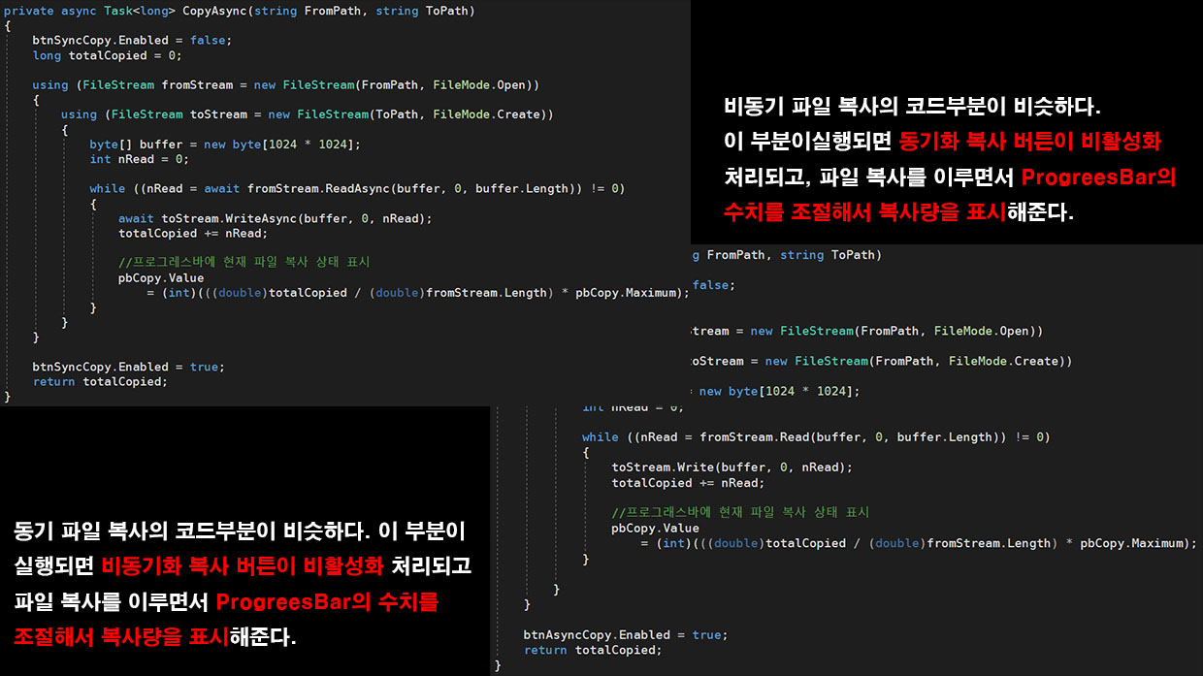
1. winform
비동기 작업을 적용한 사용자 인터페이스
비동기 파일 복사 부분의 코드와 달라지는 건 없지만 복사량을 체크하는 부분을 추가 하기 위해 ProgressBar에 표시하는 것을 추가 한다.

Slide 26
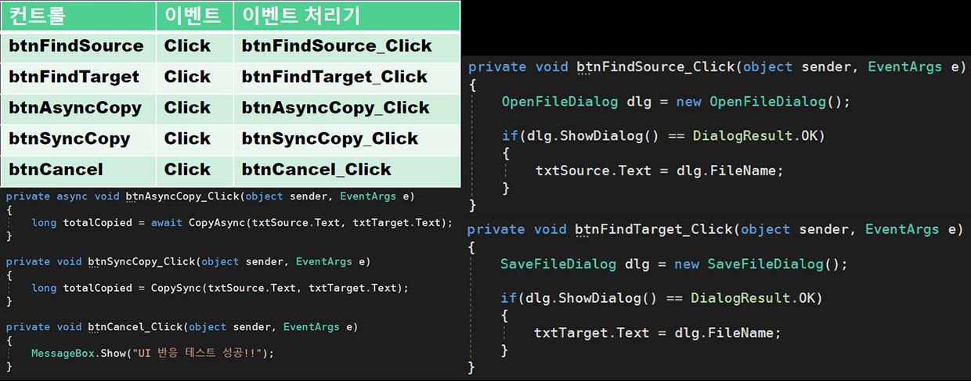
1. winform
UI 구성하기

